Slide 1
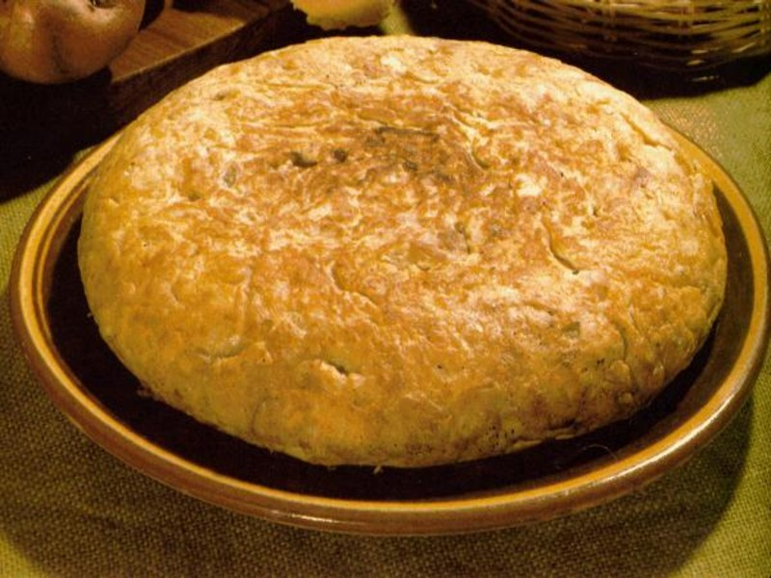
LA TORTILLA
DE PATATAS
Con sonido

Slide 2
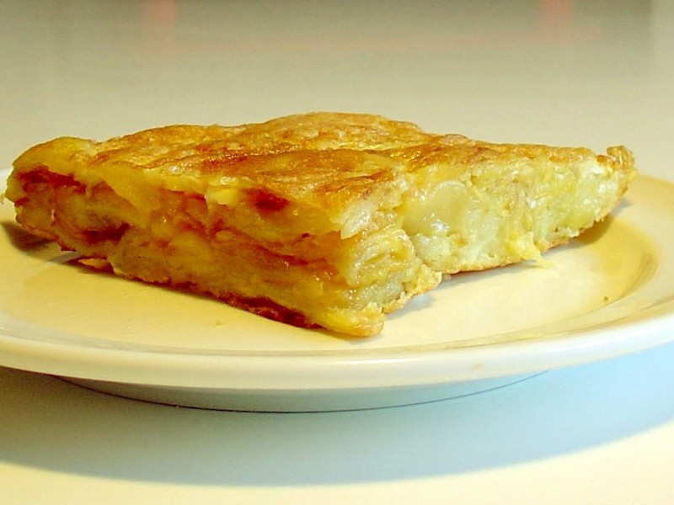
La historia

Slide 3

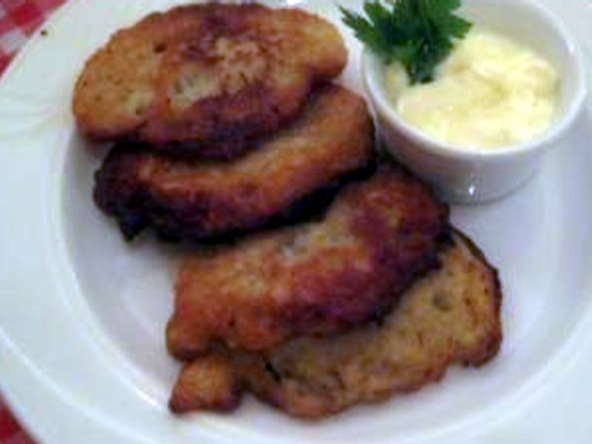
Algunos estudiosos afirman que la “torta de papa” ya la elaboraban los incas, aunque posiblemente sin huevos y, claro, mucho menos de gallina.

Slide 4
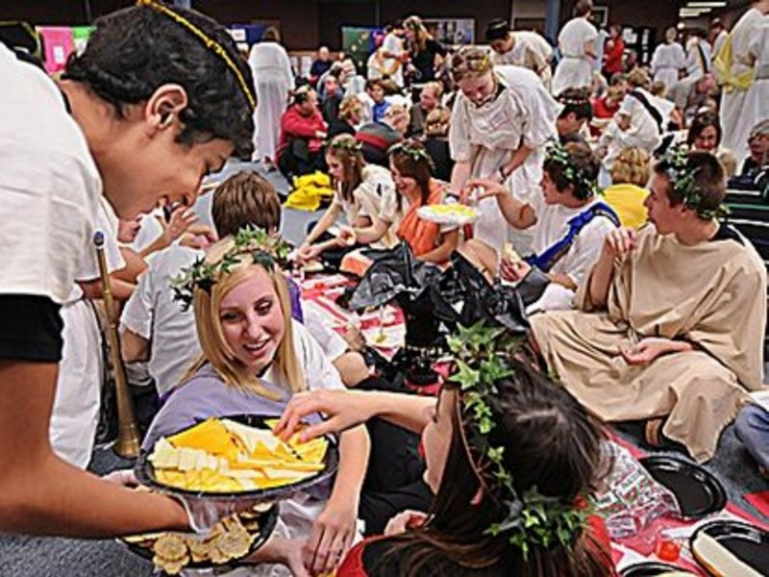
En Europa, la tradición culinaria de la tortilla se remonta al "ovorum", una torta que los romanos hacían a base de leche y huevos, pero sin patatas.

Slide 5
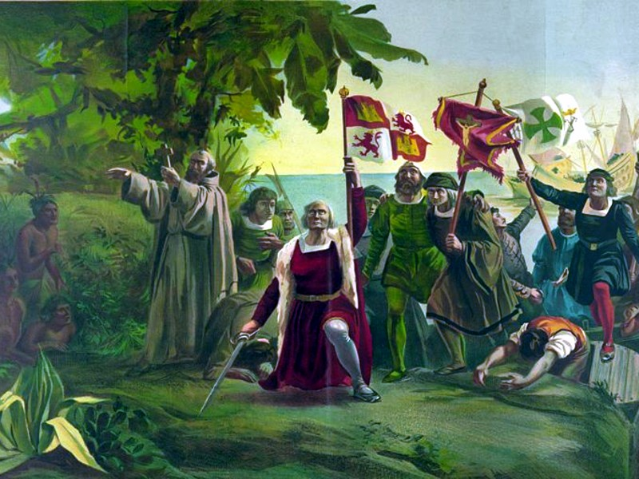
Habría que esperar al descubrimiento de América para la importación del tubérculo. Y todavía pasarían muchos años hasta que a alguien se le ocurriese freírlas y mezclarlas con huevo.

Slide 6
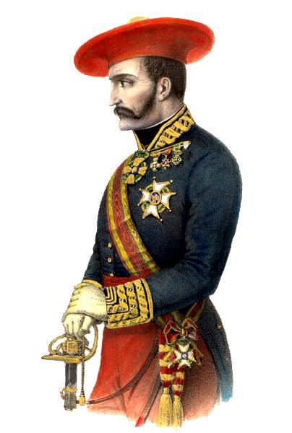

Circulan muchas teorías sobre el creador de tamaño prodigio. La más extendida cuenta que fue una campesina que vivía en la serranía de Navarra. Una noche visitó su hogar Tomás de Zumalacárregui, general del ejército carlista, y le pidió algo de comer. Con su paupérrima despensa, la mujer improvisó un plato con lo poco que tenía: patatas, cebollas y un par de huevos.

Slide 7
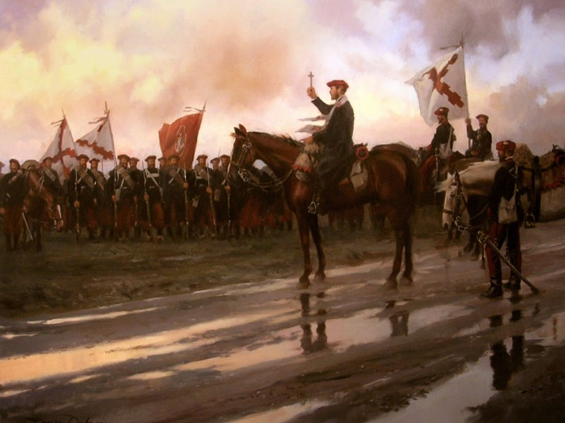
La cena gustó tanto al militar que no encontró mejor sustento con el que alimentar a sus tropas. La "tortilla de patatas" se hizo así célebre durante la primera Guerra Carlista, y a ella se le atribuye la fortaleza de los soldados que protagonizaron el Sitio de Bilbao.

Slide 8
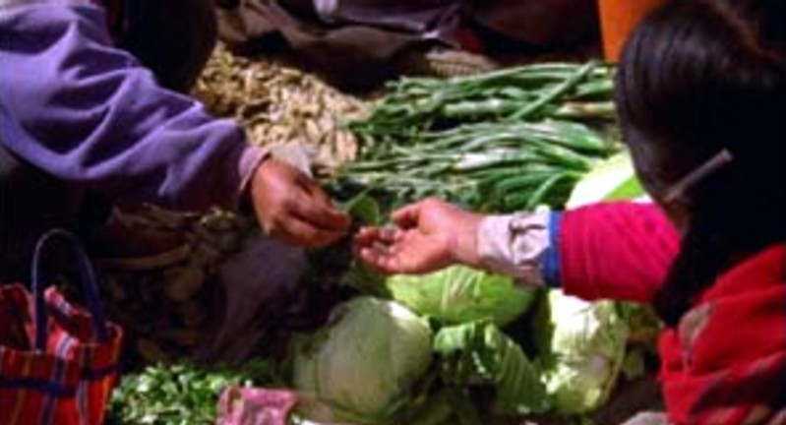
La historia parece verosímil, aunque fechar en esa época el nacimiento de la tortilla es arriesgado, teniendo en cuenta que este sitio tuvo lugar en torno a 1835 y la primera referencia escrita a este plato data de 1817. Se trata de un documento anónimo dirigido a las Cortes en el que se denuncian las míseras condiciones de los agricultores navarros.

Slide 9
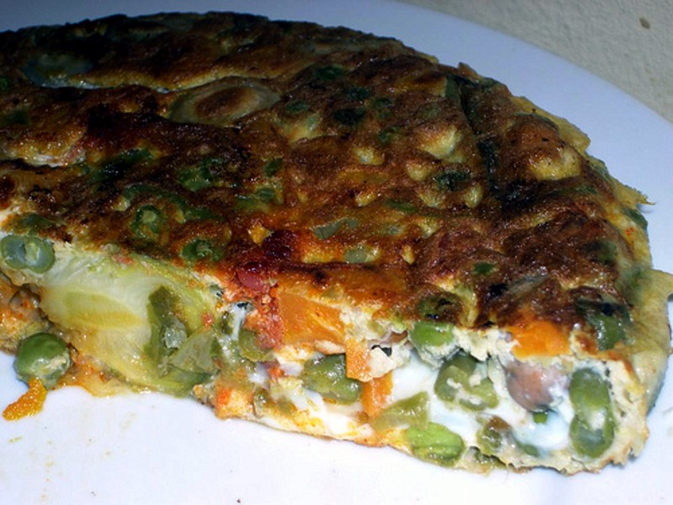
La misiva, titulada "Memorial de la ratonera", relataba así la escasez de los campesinos: “Sólo dos o tres huevos en tortilla para cinco o seis, porque nuestras mujeres la saben hacer grande y gorda con pocos huevos, mezclando patatas, atapurres de pan u otra cosa”.

Slide 10
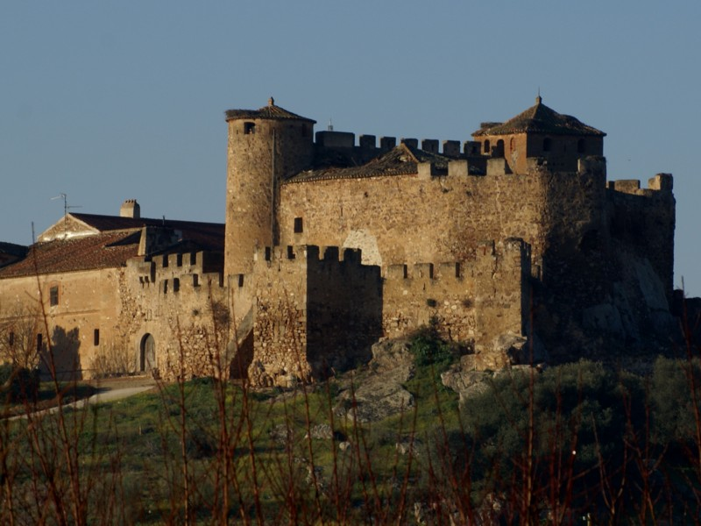
Toda la gloria recayó sobre los navarros hasta que una investigación de Javier López Linaje, científico titular del Centro de Ciencias Humanas y Sociales del CSIC, removió los cimientos de la historia de la tortilla. Según este investigador, especializado en estudios sobre la llegada de la patata a España, la tortilla de patata, o al menos su “origen conceptual”, nació en Villanueva de la Serena (Badajoz).

Slide 11
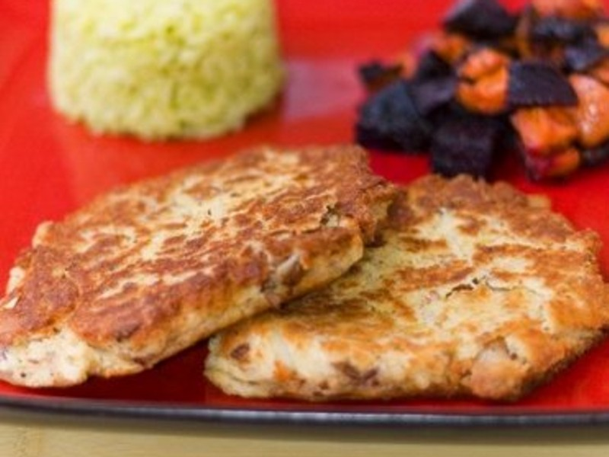
La prueba se basa en un archivo de 1798 en el que se registra el invento auspiciado por dos nobles ilustrados, Joseph de Tena Godoy y Malfeyto y el marqués de Robledo, que buscaban un alimento nutritivo y barato que aliviara las numerosas hambrunas que asolaban Europa. La solución fue una especie de “tortitas” hechas a la sartén con huevo y patatas.

Slide 12

Fuera de quien fuese el invento, lo cierto es que la tortilla lleva más de dos siglos triunfando y ha traspasado fronteras hasta adquirir condición universal. Se come tortilla de patatas en Tokio, Londres, Nueva York o Buenos Aires, pero en ningún sitio como en España. Gran fama tienen las de Betanzos, San Sebastián, Logroño o Palencia, aunque cada uno dirá que la mejor tortilla es la que elabora su madre.

Slide 13
Trucos para principiantes

Slide 14
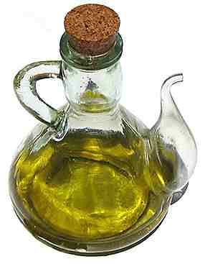
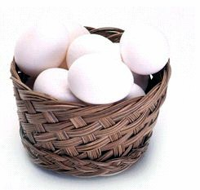
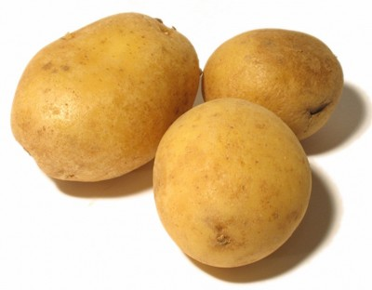
En la tortilla de patatas son importantes el aceite, los huevos y sobre todo la calidad de la patata. Usa patatas de calidad y huevos frescos.

Slide 15
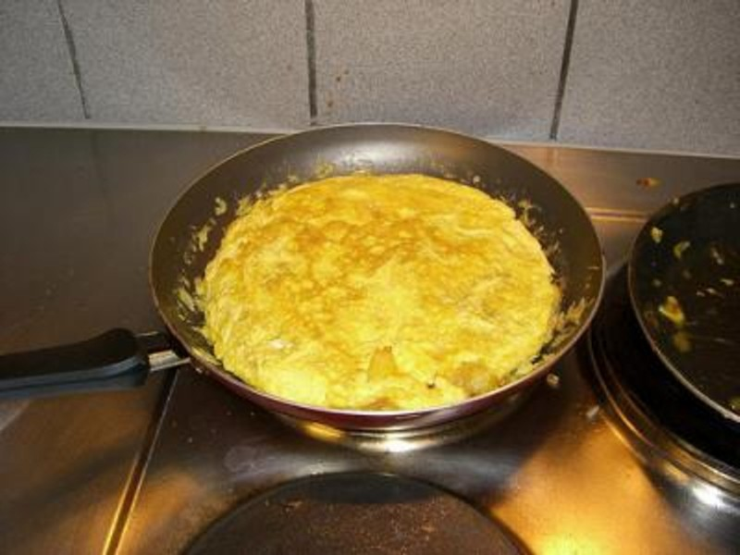
La mejor sartén para hacer una tortilla es la de hierro.

Slide 16
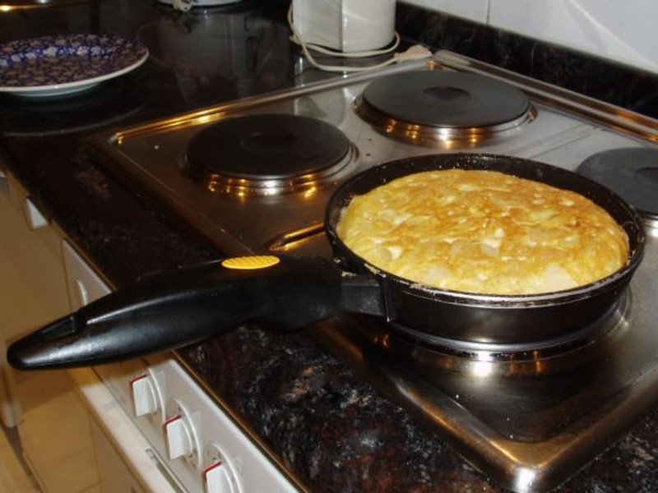
Cuando las patatas se fríen a fuego lento, es importante que se muevan con asiduidad para que no se peguen al fondo de la sartén.

Slide 17
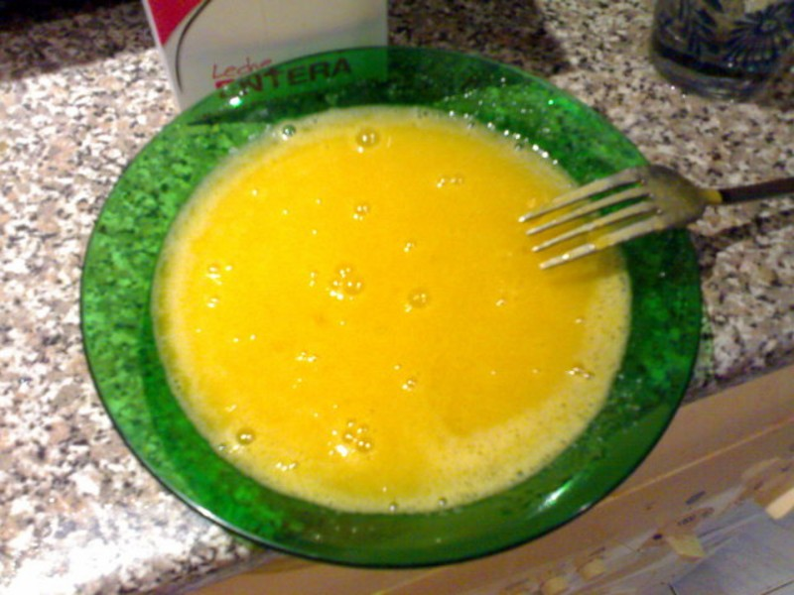
Para que la tortilla quede más jugosa, deja primero enfriar las patatas y luego mézclalas con el huevo. Para que salga bien, nunca hay que hacerla con más de 6 huevos.

Slide 18
Trucos para expertos

Slide 19
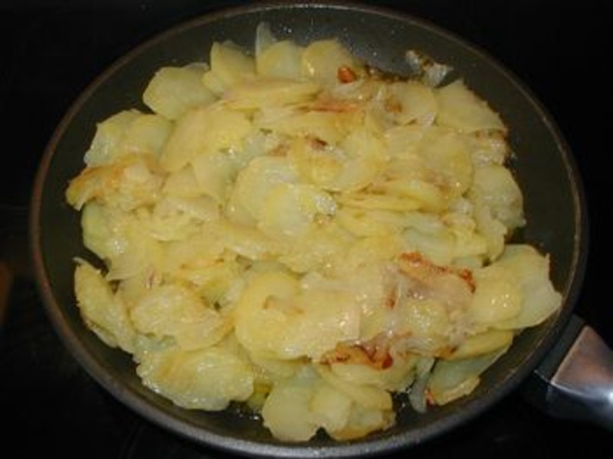
Las patatas, una vez fritas en abundante aceite de oliva, se deben dejar a remojo en el huevo batido, al menos durante 10 minutos, para que se empapen y adquieran la consistencia adecuada. ¿Quieres una tortilla de patatas diferente? Añade un chorrito de cava a los huevos; quedará deliciosa.

Slide 20
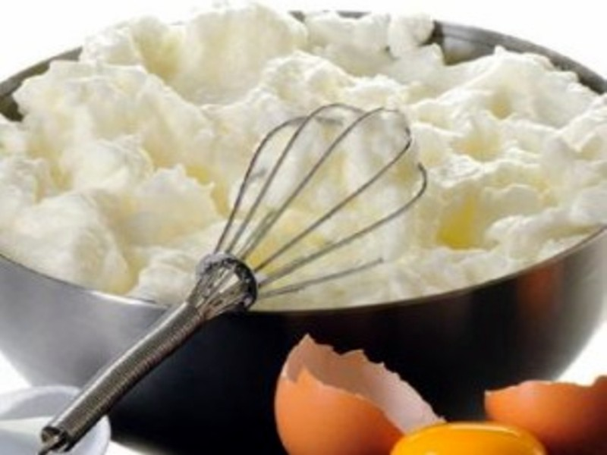
Para hacer una tortilla más esponjosa separa las claras de las yemas y bátelas por separado. Monta las claras a punto de nieve y luego añade las yemas. También puedes echar a la mezcla un chorrito de leche o de cerveza.

Slide 21
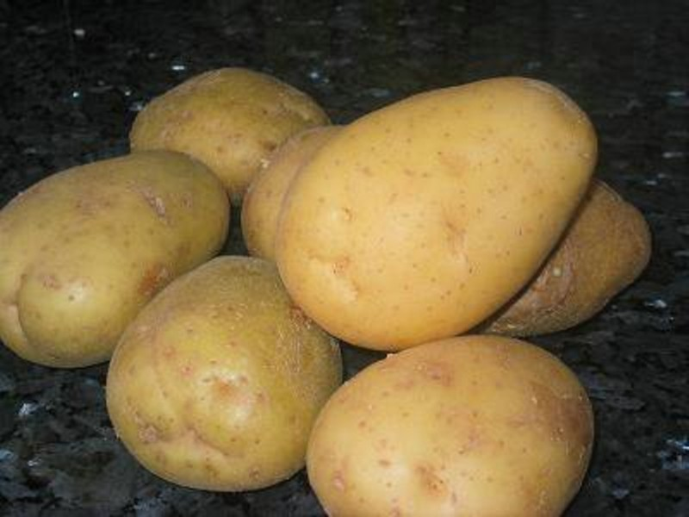
Buenas patatas para tortilla son las variedades Spunta, Kennebec, Monalisa, Nagore y Maika, aunque, en general, es apropiada cualquiera de piel amarilla, carne blanca y poco harinosa.

Slide 22
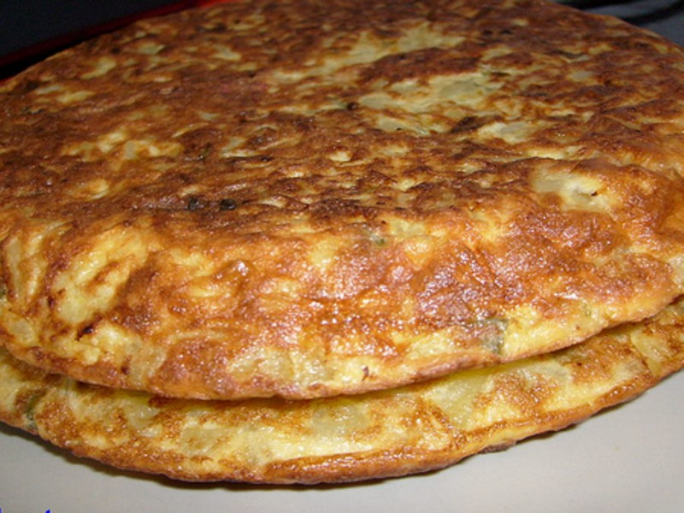
Una forma de conseguir una tortilla jugosa y tierna, es hacer dos tortillas en dos sartenes a la vez, mitad y mitad: así podemos controlar mejor el cuajado en la superficie. Luego las uniremos de manera que una sea la cubierta de la otra.

Slide 23
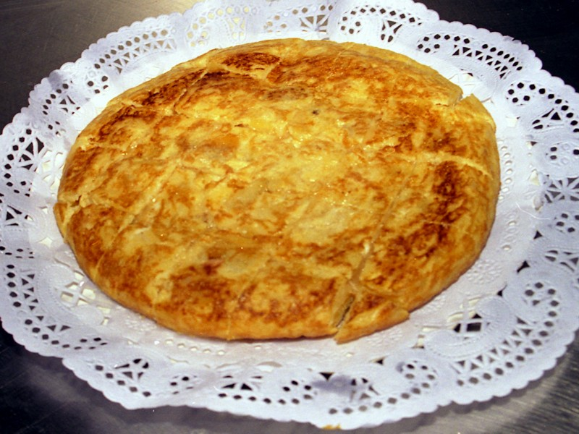
FIN

Slide 24



Accede a la sección que desees desde aquí:
Propia Creación
De la Red
Dedicatorias | Fechas Especiales | Graciosos
Historia y Arte | Lugares | Musicales
Naturaleza y Ciencias | Política | Reflexión
Religiosos | Románticos | Salud
Dedicatorias | Fechas Especiales | Graciosos
Historia y Arte | Lugares | Musicales
Naturaleza y Ciencias | Política | Reflexión
Religiosos | Románticos | Salud
Si deseas recibir pps periódicamente en tu correo electrónico subscríbete aquí:

